Slide 1
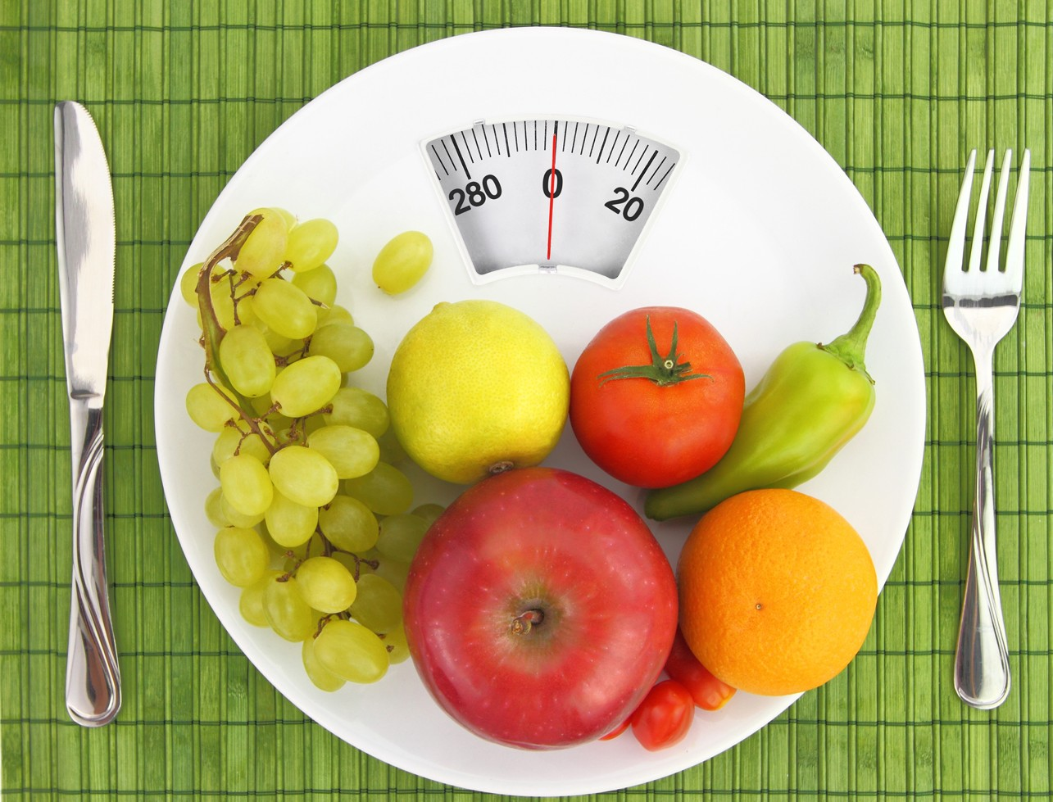
Nutrição, da verdade
Kevin Fortes

Slide 2
1Corintios 6:20
Porque fostes comprados por bom preço; glorificai, pois, a Deus no vosso corpo, e no vosso espírito, os quais pertencem a Deus.

Slide 3
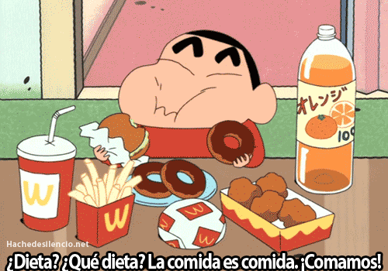
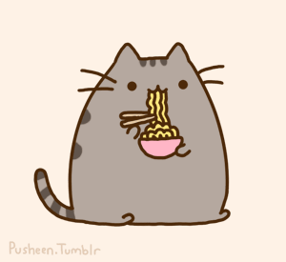
Visão do mundo para comida...

Slide 5
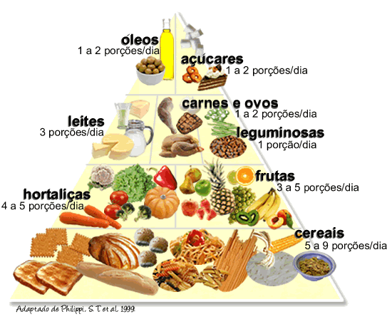
Pirâmides

Slide 7
Nossa Dieta
Proteína
30%
Lipídios
60%
Carboidratos
15%

Slide 8
Referencia Nacional

Slide 12
Quantidade é importante?
“Esta é uma questão da mais alta importância. Ninguém deve adotar um regime paupérrimo”
Christian Temperance and Bible Hygiene, 49,50;
Conselhos Sobre Saúde, 118 (1890).

Slide 14
Quantidade é importante?
“Os reformadores de saúde, mais que todos, devem ter o cuidado de evitar os extremos. O corpo precisa ter suficiente nutrimento.”
Christian Temperance and Bible Hygiene, 49,50;
Conselhos Sobre Saúde, 118 (1890).

Slide 15
IMC
Índice de Massa Corporal

Slide 16
IMC
Baixo Peso | < 18,5
Eutrófico | 18,5 a 24,9
Sobre-Peso | 25 a 29,9
Obesidade | < 29,9

Slide 17
Necessidade Energética Estimada
Equação Homens: NEE (necessidade diária) = 662 – 9,53 X (idade em anos) + FA X [15,91 X (peso em kg) + 539,6 X (altura em metros)]
Equação Mulheres: NEE (necessidade diária) = 354 – 6,91 X (idade em anos) + FA X [9,36 X (peso em kg) + 726 X (altura em metros)]

Slide 18
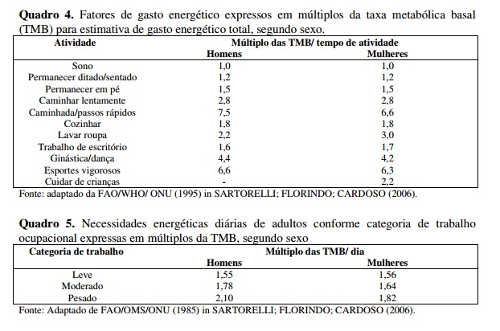
NEE

Slide 19
LEVE
75% do tempo sentado ou de pé e 25% do tempo de pé e movendo-se. Ex.: motorista, trabalho em laboratório, cozinheiro, tocador de instrumento musical, pintor, datilógrafo, passadeira, manobrista, eletricista, carpinteiro, faxineira, babá, golfista, navegador, tenista de mesa, funcionário de restaurante, executivo, professor, dona de casa com aparelhos doméstico.

Slide 20
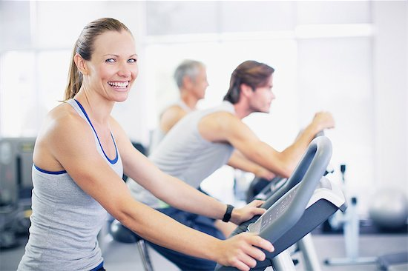
MODERADO
25% do tempo sentado ou de pé e 75% do tempo gasto em atividade ocupacional específica: caminhada a 5,6 a 6,4Km/h (devagar), carregando peso, ciclista, esquiador, dançarino, tenista de quadra, motorista, estudantes, trabalho em indústria leve

Slide 21
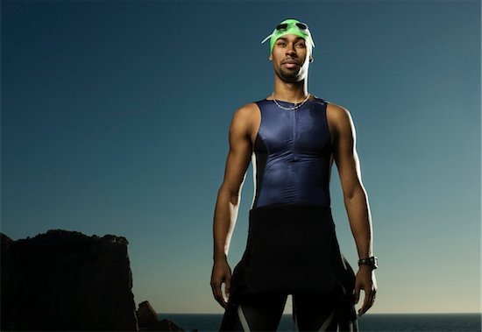
Pesado
40% do tempo sentado ou de pé e 60% do tempo gasto em atividade ocupacional específica e mais intensa que as anteriores: caminhar (subir) carregando peso, lavrador, atletas, alpinistas, soldados.

Slide 22
Vamos as contas
$${\left(x+a\right)}^{n}=\sum_{k=0}^{n}{\left({n \atop k}\right)x^{k}a^{n−k}}$$

Slide 24
O que a Revelação diz...
“O puro suco da uva, livre de fermentação, e uma bebida saudável.”
Manuscrito 126, 1903

Slide 26
“Os reformadores de saúde, mais que todos, devem ter o cuidado de evitar os extremos. O corpo precisa ter suficiente nutrimento.”
Christian Temperance and Bible Hygiene, 49,50;
Conselhos Sobre Saúde, 118 (1890).

